Slide 1
Министерство образования РФ ФГБОУ ВПО «ГГПИ им. В. Г. Короленко» Колледж информационных и социальных коммуникаций
Учебная практика по дисцеплине
“Прикладное программирование”
Проект
Информационно -поисковая система
“Справочник нумизмата”
Разработал учащийся 33 группы
Глазков Всеволод
2016 год

Slide 2
Спецификация
Создание базы данных Справочник нумизмата.
Поиск коллекционера.
Поиск номинала.
Поиск коллекционер-монета.

Slide 3
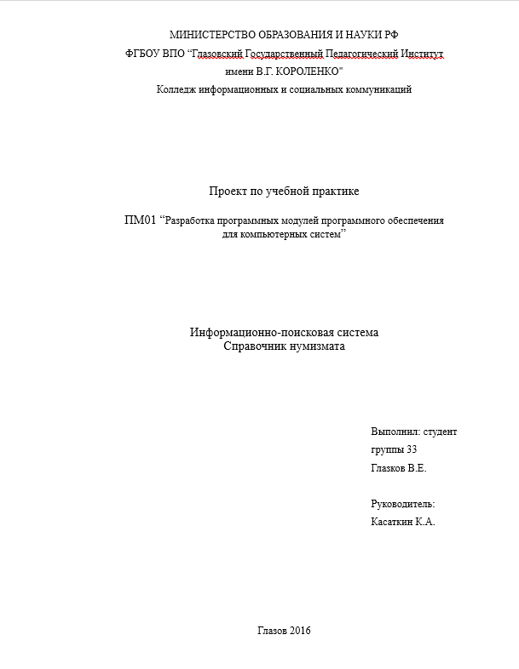
Титульный лист

Slide 4
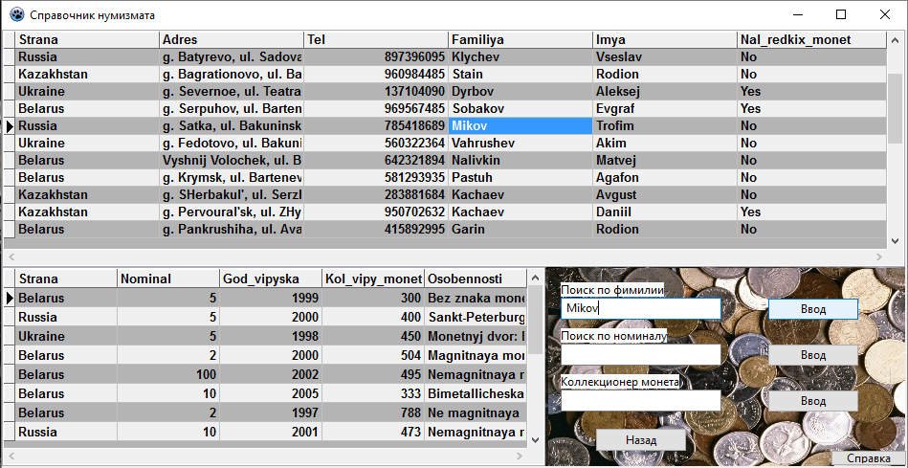
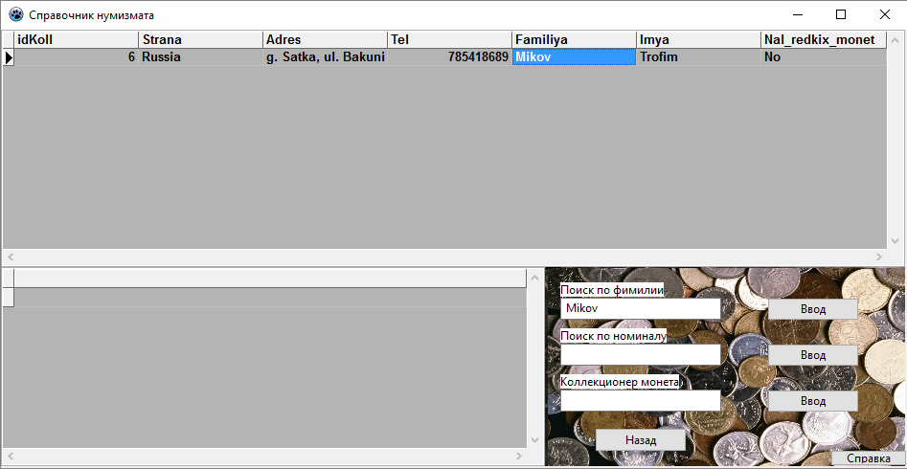
Поиск по фамилии коллекционера

Slide 5
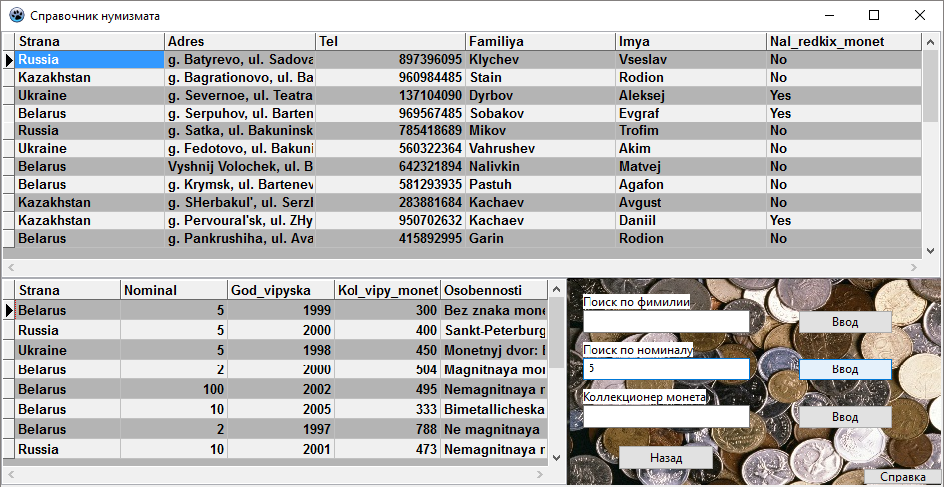
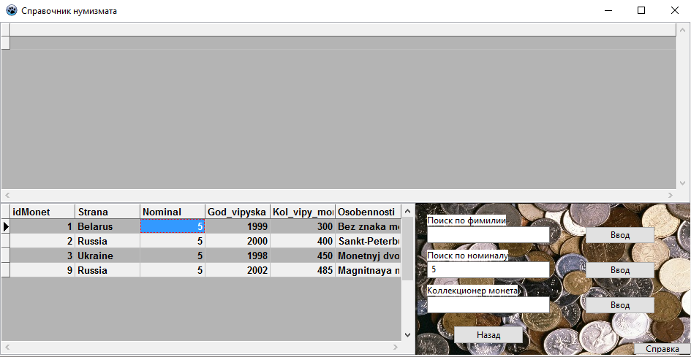
Поиск по номиналу

Slide 6
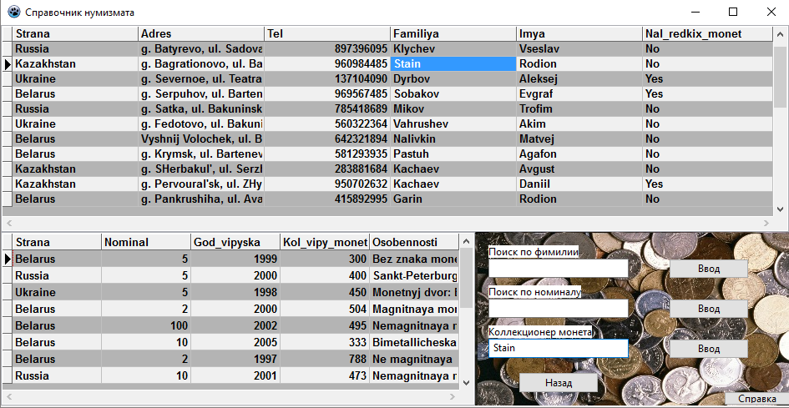
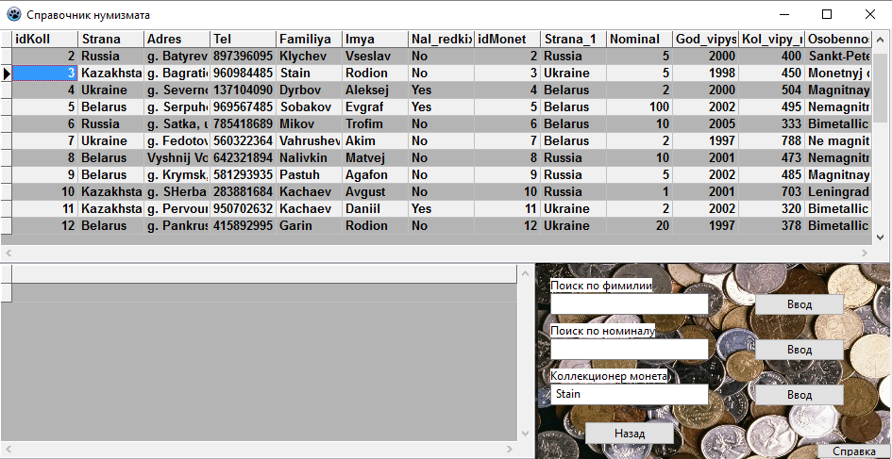
Коллекционер монета

Slide 7
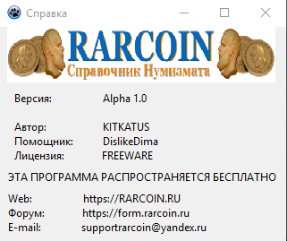
Справка о программе

Slide 8
Источники
Г.И. Иванова «Технология программирования».
Режим доступа: http://generaltea.ru/kak-pomenyat-kodirovku-vsex-tablic-v-mysql
Режим доступа: http://www.freepascal.ru/article/lazarus/20090416150500
Режим доступа: http://wiki.freepascal.org/Lazarus_Database_Tutorial/ru

Slide 9
Спасибо за внимание!!!

